Slide 1
PROJETS 2016/2017

Slide 2
Recette pour réussir un projet
Projet
Organisateurs
Matériel
Financement
Participants
… vos talents et vos dons sont les seuls ingrédients!

Slide 3
Trois nouveaux projets à réussir
?
?
?

Slide 4
Rendre la paroisse accessible à tous
Travaux pour permettre à tous d’accéder aux activités de la paroisse,
Aller plus loin sur l’accueil en général dans toutes les activités,
Réflexions bibliques et conférences ,
Ateliers d’expérimentation en lien avec des associations (repas à l’aveugle, déplacement en fauteuil…),
Taxis-culte…

Slide 5
Trois nouveaux projets à réussir
?
?
?
Paroisse
Accessible

Slide 6
Créer un potager partagé
Partage de temps et de connaissances, entre générations,
Production utilisée pour les repas partagés, pour la solidarité,
Parcours spirituel sur la nature, le travail de la terre, l’écologie…
Tous les niveaux en jardinage sont acceptés, ainsi que tous les niveaux d’implication!

Slide 7
Trois nouveaux projets à réussir
?
?
Paroisse
Accessible
Potager
Partagé

Slide 8
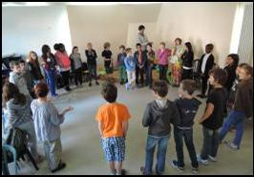
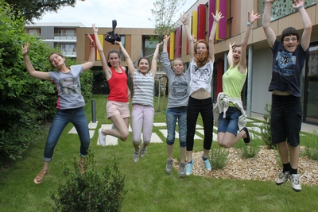
Promouvoir la catéchèse oecuménique
La catéchèse œcuménique depuis plus de 40 ans est une spécificité de la Sarra.
Témoigner sur cette spécificité de notre paroisse auprès d’autres paroisses,
(Ré)apprendre à connaitre la catéchèse, l’étude biblique Tandem, le groupe biblique œcuménique pour en parler à l’extérieur,

Slide 9
Trois nouveaux projets à réussir
?
?
Paroisse
Accessible
Potager
Partagé
Promouvoir
KT œcuménique

Slide 10
Et tous les autres projets …
Développement des groupes de maison
Journées du Patrimoine 2016
Rencontres inter-religieuses
…
ceux encore à imaginer
Et le travail des équipes déjà en place

